Slide 1
1 - 3 ) A criação, a primeira dispensação:Inocência
1° dia da criação do mundo, Deus disse “haja luz” e a luz surgiu.
2° dia, Deus criou o céu (a atmosfera) por cima da terra.
3° dia, Deus criou a terra seca.No mesmo dia, Deus cobriu a terra com vegetação.
4° dia, Deus criou os corpos celestes, para marcar o tempo – dias, meses, anos...
o sol – para iluminar o dia. Deus também criou a lua, para iluminar um pouco a noite.
5° dia, Deus criou os animais aquáticos e as aves
6° dia, Deus criou os animais terrestres, o homem e a mulher
7° dia, Deus descansou. Ele estava satisfeito, porque tudo que tinha criado era bom

Slide 5
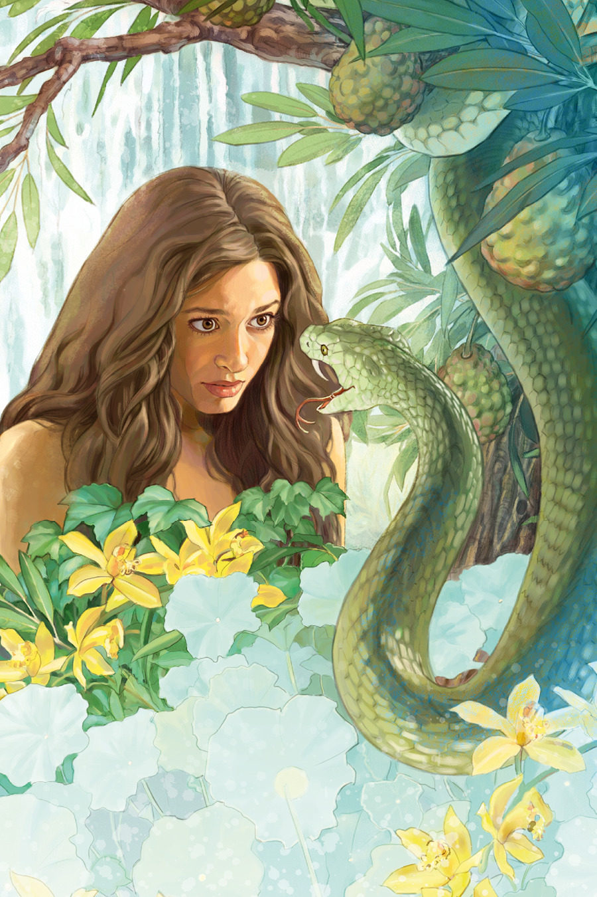
4 - 6) A tentação, queda do homem e suas consequências A segunda dispensação: Conciência

Slide 7
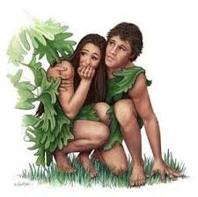

Slide 8
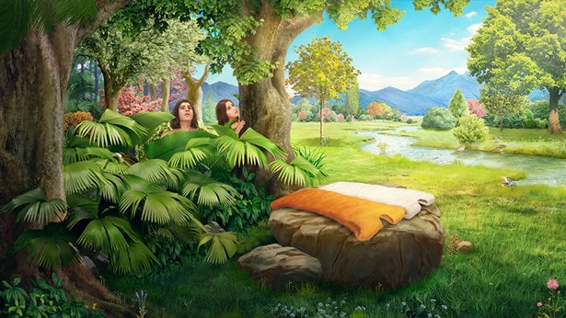

Slide 9
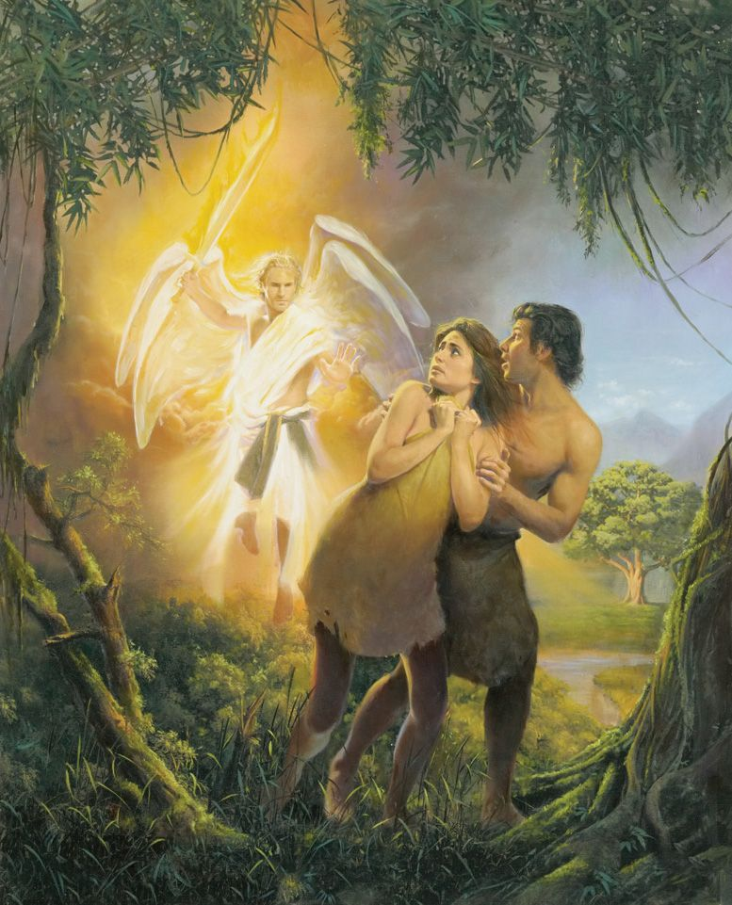
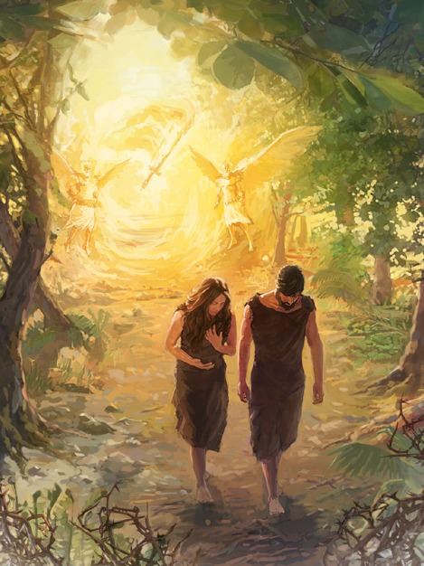

Slide 10
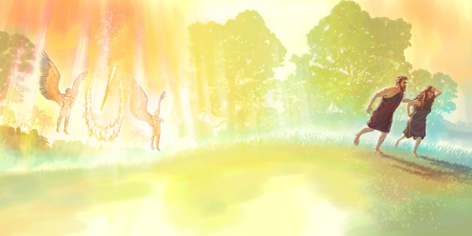

Slide 12
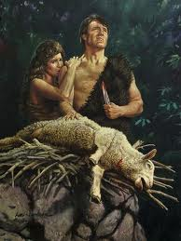
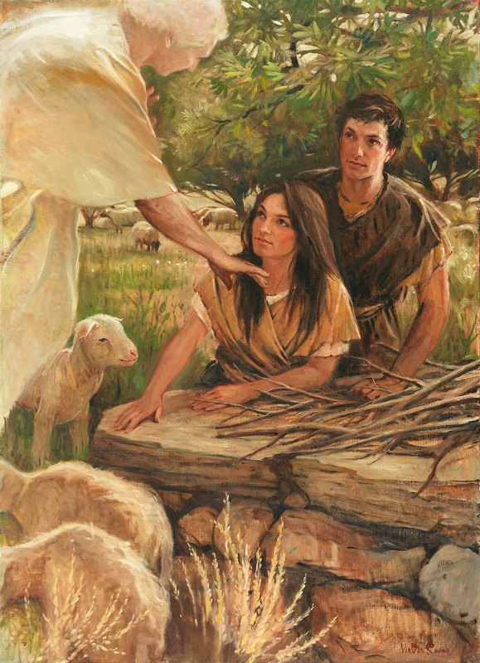

Slide 14
